Slide 1

Workshop Formasaun Tekniku kona ba Jestaun Dadus Jeospasial no Teknolojia ba Programa Saude iha
Timor-Leste
Sesaun 11: Introdusaun ba konseitu sira rejistu nian no Geo-Registry Komún

Slide 2
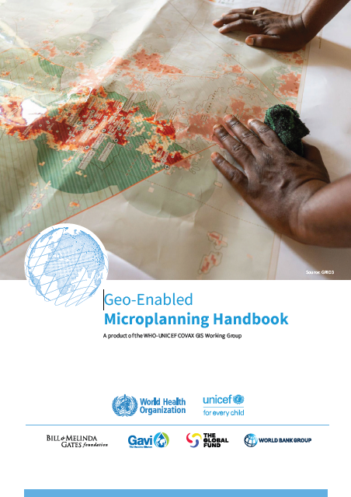

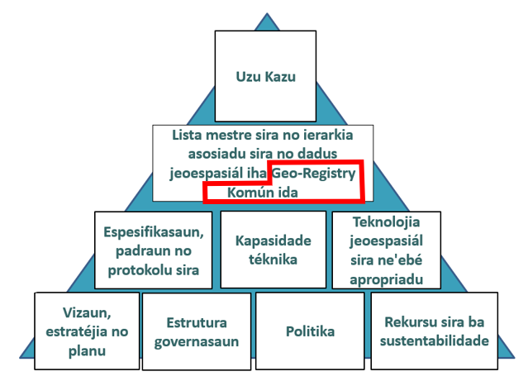

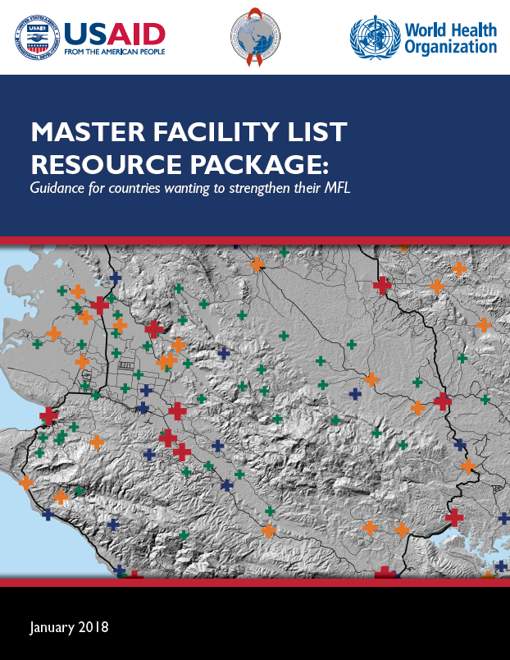



Importánsia husi registry husi konseitu enkuadramentu HIS geo-enabling
Lista mater sira maka pivotal ba enkuadramentu no operasionalizasaun kazu sira uza nian ne'ebé maka’as no apoia planeamentu no foti desizaun
Hanesan informasaun ne'ebé kontein iha lista master sira-ne'e, no mós dadus jeoespasiál asosiadu, evolui liuhosi tempu, iha nesesidade ba solusaun IT ida ne'ebé sei rai, jere, atualiza beibeik no fahe sira
Registry ka Geo-Registry Komún
Idealmente koloka/dezenvolve no mantein hanesan parte ida hosi geo-habilitasaun hosi HIS
2

Slide 3
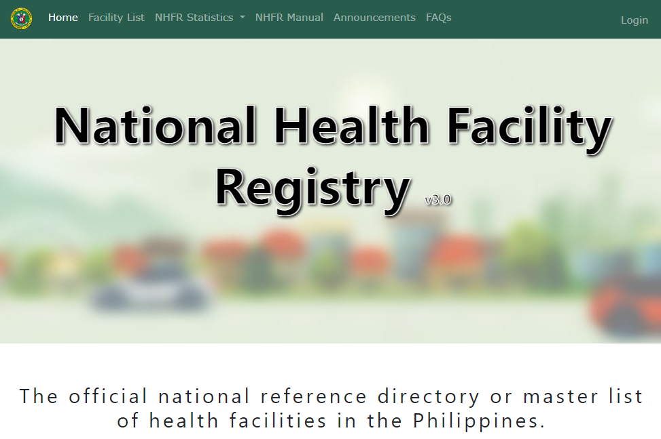
Konseitu husi registry
Solusaun IT ida ne'ebé permite atu rai, jere, valida, atualiza no fahe lista mestre ba objetu jeográfiku espesífiku ida. Ida-ne'e maka "kontentór" ba lista mestre.
Ezemplu husi Health Facility Registry Servie (HFRS) husi Departamentu Saúde Filipina nian: https://nhfr.doh.gov.ph/Home
Kontentór ne'ebé jere lista master ida de'it...
...maibé Saúde Públika ezije atu konsidera tipu oioin hosi karakterístika/objetu jeográfiku sira iha tempu hanesan (fasilidade saúde sira, unidade administrativa sira, aldeia sira, nst.) no karakterístika/objetu sira-ne'e iha ligasaun ba malu liuhosi tipu relasaun oioin (jeográfiku, administrativu, referénsia,...) no sira-nia jeografia loloos. Aleinde ne'e, buat sira-ne'e hotu muda liuhosi tempu....
3

Slide 4
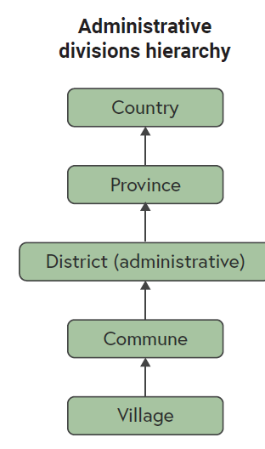
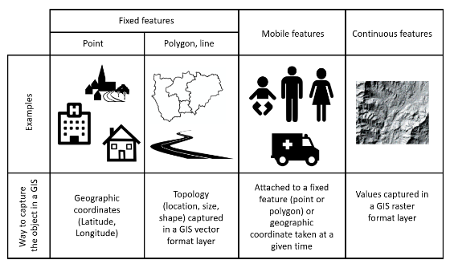
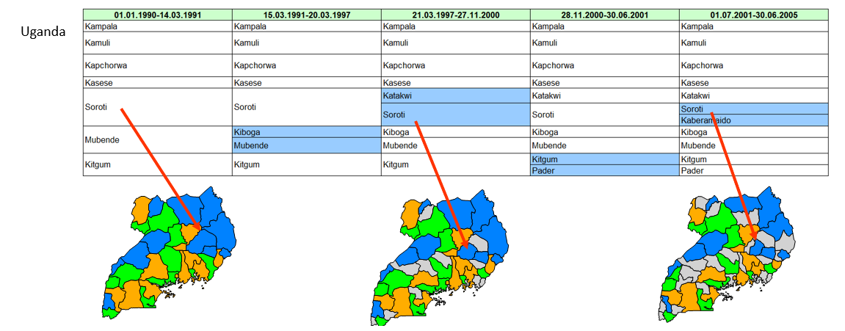
Konseitu husi Geo-Registry Komún/Common Geo-Registry (CGR)
Solusaun IT ne'ebé permite hosting simultáneu, jestaun, atualizasaun regulár no fahe lista mestre hotu-hotu no mós ierarkia asosiadu no dadus jeoespasiál ba objetu jeográfiku sira núkleu ba dezenvolvimentu iha jerál no saúde públika iha partikulár.
1
Container that simultaneously manages, regularly update and multiple master lists and their associated hierarchies and geospatial data:
Númeru ilimitadu hosi karakterístika jeográfika sira (fasilidade sira, divizaun administrativu sira, divizaun sira relatóriu nian, aldeia sira,...) jeografia sira no ierarkia sira
Organizasaun oioin no tipu utilizadór oioin
Kaer mudansa sira iha tempu to'o nivel elementu dadus nian
Asesivel hosi parte sistema informasaun ruma, ka iha liur, HIS
Apoia hsui National Spatial Data Infrastructure (NSDI)
1. https://healthgeolab.net/DOCUMENTS/Guidance_Common_Geo-registry_Ve2.pdf
4

Slide 5

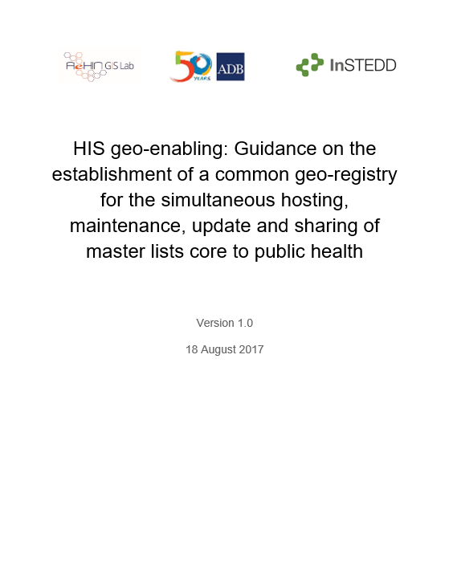
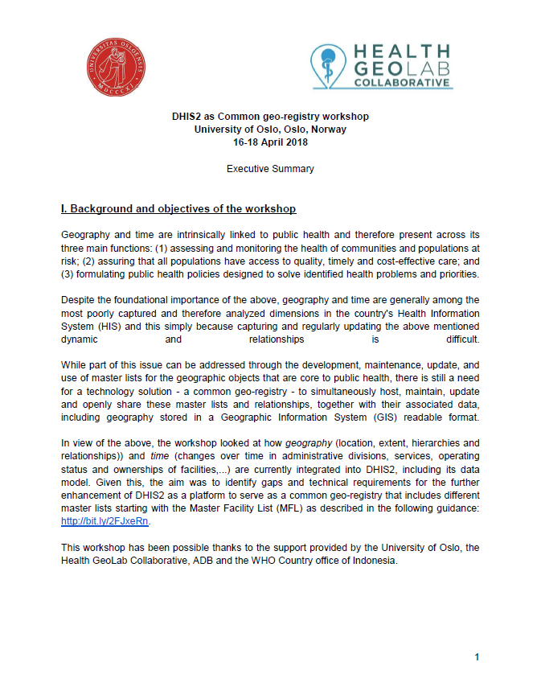
Matadalan hsui Geo-Registry Komún (CGR)
1
Konseitu Geo-Rejistu Komún moris durante workshop ida ne'ebé maka hala'o iha Phnom Penh iha Juñu 2017 ¹.
Estrutura husi versaun dahuluk husi dokumentu orientasaun CGR nian define ona durante workshop ida-ne'e
Versaun dahuluk hosi orientasaun CGR nian fó sai iha Agostu 2017 no diskute durante workshop ida ho Universidade Oslo nian iha Abril 2018 hodi identifika se DHIS2 bele serve hanesan CGR ².
2
Tanba DHIS2 ka solusaun sira seluk ne'ebé eziste la kumpre rekizitu sira husi CGR, solusaun IT foun ida dezenvolve ona nu'udar parte ida husi implementasaun husi inisiativa Solusaun Dijitál ba Eliminasaun Malária (DSME)
GeoPrism Registry (https://geoprismregistry.com/)
Lisaun sira ne'ebé aprende durante dezenvolvimentu no implementasaun solusaun IT foun ida-ne'e lori ba lansamentu versaun daruak hosi orientasaun CGR iha 2022 ³.
https://www.healthgeolab.net/MEETINGS/CGR_2017/Geo-Registriy_Workshop_Final_Exec_Sum_010717.pdf
https://www.healthgeolab.net/MEETINGS/CGR_OSLO_2018/DHIS2_CGR-Exec_Sum_April18.pdf
https://healthgeolab.net/DOCUMENTS/Guidance_Common_Geo-registry_Ve2.pdf
3
5

Slide 6
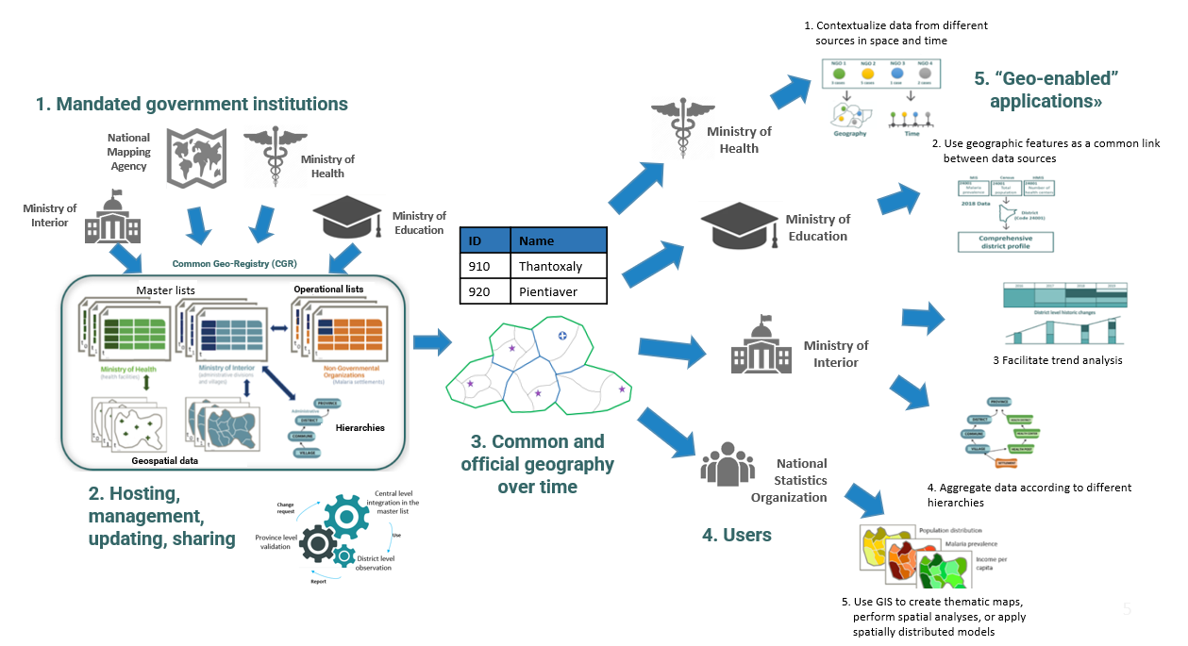
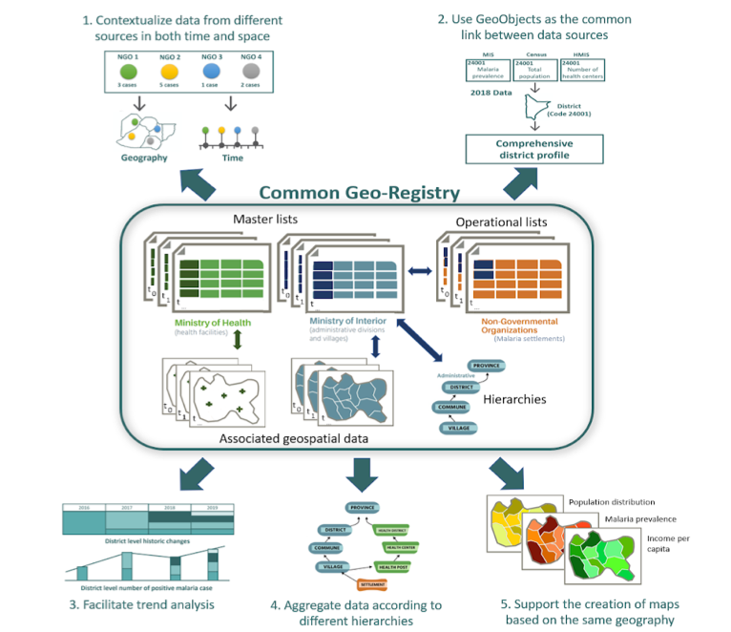

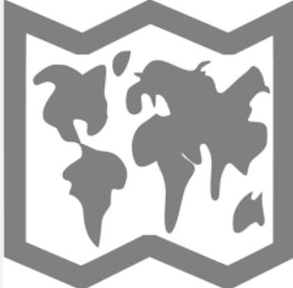


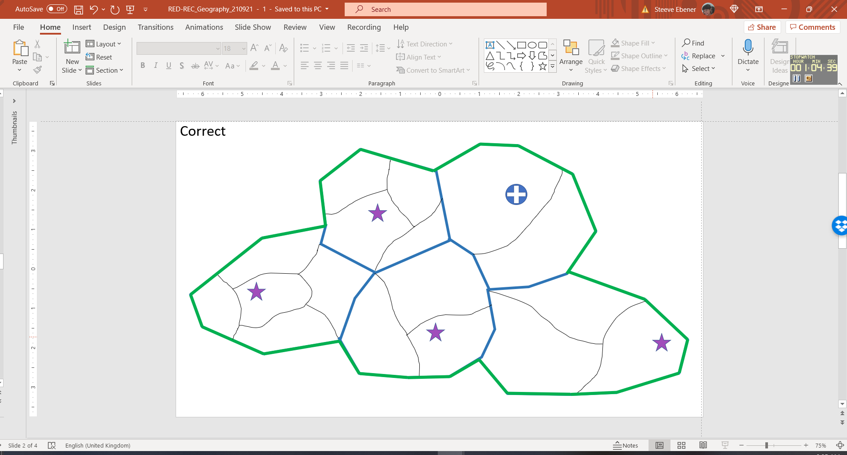


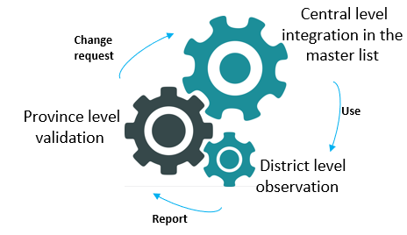
Konseito husi Geo-Registry Komún (CGR)
1. Contextualize data from different sources in space and time
5. “Geo-enabled” applications»
1. Mandated government institutions
National Mapping Agency
Ministry of Health
2. Use geographic features as a common link between data sources
Ministry of Health
Ministry of Interior
Ministry of Education
Ministry of Education
ID | Name
910 | Thantoxaly
920 | Pientiaver
Common Geo-Registry (CGR)
Master lists
Operational lists
Ministry of Interior
3 Facilitate trend analysis
Hierarchies
3. Common and official geography over time
Geospatial data
National Statistics
Organization
2. Hosting, management, updating, sharing
4. Aggregate data according to different hierarchies
4. Users
5. Use GIS to create thematic maps, perform spatial analyses, or apply spatially distributed models
6
6

Slide 7
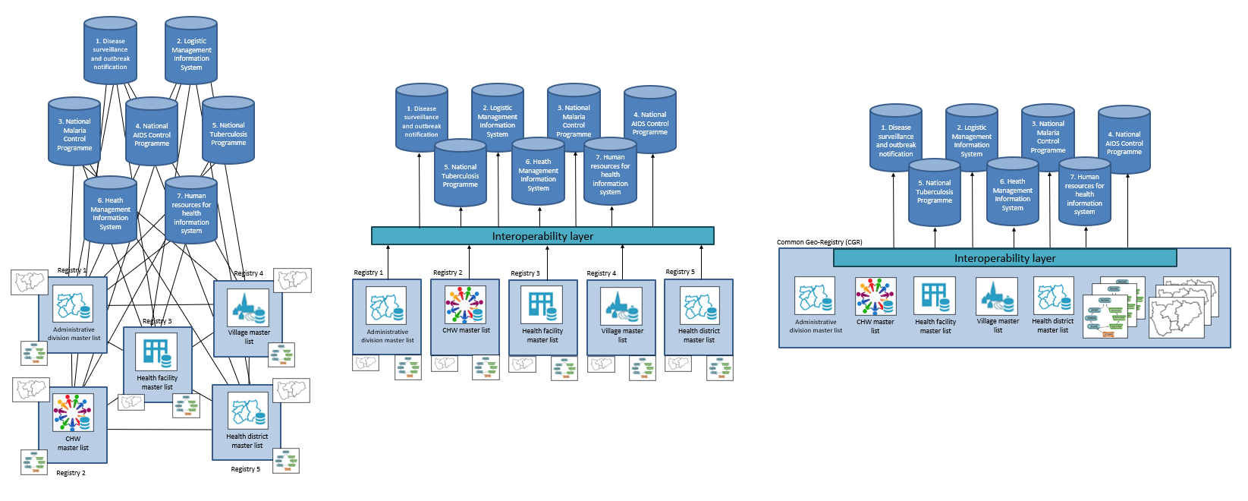
Husi rejistu sira ne'ebé haketak ba Geo-Registry Komún (CGR)
1. Rejistu ida ba karakterístika jeográfika sira, laiha kamada interoperabilidade
2. Rejistu ida ba karakterístika jeográfika sira ho kamada interoperabilidade ne'ebé ketak
3. common geo-registry ida ho kamada interoperabilidade integradu
Rejistu ida de'it atu mantein
Presiza de'it troka entre common geo-registry no sistema informasaun ida-idak
Fasilita kualidade dadus inklui konsisténsia
Fasil liu atu aumenta
Númeru boot hosi rejistu sira atu mantein
Nafatin volume interkámbiu signifikativu entre rejistu sira hodi asegura kualidade dadus, inklui konsisténsia entre sira
Susar atu aumenta
Númeru boot hosi rejistu sira atu mantein
Volume interkámbiu importante atu asegura kualidade dadus entre rejistu sira no sistema informasaun sira
Susar tebes atu hasa'e eskala
Modelu ne'ebé promove hosi enkuadramentu geo-habilitasaun HIS
7

Slide 8
CGR ou HFRS - Rezultadu estratéjiku sira
Rezultadu estratéjiku sira bele espresa iha termu sira benefísiu nian ne'ebé sei fornese ba setór saúde bainhira HFRS ka CGR ida koloka no operasionaliza ona :
Estandarizasaun no kualidade husi dadus: CGR ka HFRS ida aplika padronizasaun dadus no, hanesan ne'e, kualidade informasaun ne'ebé halibur no rai iha master list.
Interoperabilidade : CGR ka HFRS ida permite interoperabilidade dadus no fahe entre sistema informasaun sira ne'ebé halibur, jere no ka analiza dadus no informasaun nivel fasilidade nian.
Asesu Online : CGR ka HFRS padronizadu ida fasilita utilizasaun online ba informasaun ne'ebé kontein iha master list inklui, bainhira apropriadu, kriasaun portál ida ne'ebé públiku ba utilizadór sira atu asesu ba informasaun báziku kona-ba fasilidade saúde sira ne'ebé besik
Foti desizaun bazeia ba dadus : Lista mestre(s) ne'ebé mantein ho di'ak ne'ebé asesivel liuhosi CGR ka HFRS fó kbiit ba ema sira ne'ebé halo polítika, administradór kuidadu saúde nian, no parte interesada sira ho dadus no relatóriu sira ne'ebé loos, idealmente iha tempu-reál. Ida-ne'e fasilita foti desizaun bazeia ba evidénsia, hodi permite formulasaun polítika ne'ebé informadu, planeamentu estratéjiku, no alokasaun rekursu sira
Jestaun rekursu ne'ebé efisiente: Husi sentraliza informasaun kona-ba karakterístika jeográfika sira kona ba saúde públika, CGR ka HFRS ida uluknanai hamenus duplikasaun esforsu sira liuhosi jestaun sentralizadu no atualizasaun regulár ba master list(sira). Hafoin ne'e, ida-ne'e permite alokasaun rekursu ne'ebé efisiente ba asesu no prestasaun kuidadu saúde ne'ebé di'ak liu. Ida-ne'e ajuda hodi identifika lakuna sira iha servisu sira, redistribui rekursu sira, no planeamentu estratéjiku dezenvolvimentu infraestrutura nian
8

Slide 9
Define use cases for a registry
(example: registry for the master list of health facilities)
CGR ou HFRS - Rezultadu estratéjiku sira
Intervensaun sira saúde públika nian ne'ebé optimizadu: Asesu oportunu ba lista mestre sira kualidade nian liuhosi rejistu ida permite autoridade sira atu dezeña no implementa intervensaun sira saúde públika nian ne'ebé alvu ho efisiente
Koordenasaun no kolaborasaun ne'ebé diak: Fahe no asesibilidade informasaun atualizadu sira entre parte interesada oioin iha sistema kuidadu saúde nian haburas kolaborasaun no koordenasaun la'ós de'it iha nivel nasionál maibé mós iha nivel rejionál no globál. Ida-ne'e sai folin-liu durante responde emerjénsia sira, krize saúde públika nian, no prestasaun kuidadu saúde rutina nian.
Transparénsia no responsabilizasaun: Transparénsia liu husi lista mestre komprensivu ne'ebé maka publika iha rejistu ida ne’e bele oferese akountabilidade entre fornesedór kuidadu saúde no instituisaun sira. Ida-ne'e permite atu monitoriza padraun kualidade nian, kumprimentu ho regulamentu sira, no avalia dezempeñu instalasaun sira nian
Inovasaun no peskiza: Investigadór no analista sira hetan benefísiu hosi dadus ne'ebé kontein iha rejistu hodi hala'o estudu sira, analiza tendénsia sira, no identifika área sira ba hadi'a. Ida-ne'e ajuda hodi haburas inovasaun no dudu avansu sira iha prátika kuidadu saúde nian
Benefísiu programátiku sira ka kazu sira uza nian la inklui iha ne'e tanba HFRS ka CGR ida maka atu apoia programa ka intervensaun ruma haree ba natureza hosi sira nia konteúdu
9

Slide 10



Define use cases for a registry
(example: registry for the master list of health facilities)
CGR ka HFRS - Rezultadu tékniku sira
HFRS: Plataforma ida atu rai, jere, no fahe master list ba fasilidade saúde nian dadus no informasaun asosiadu sira
CGR: Solusaun IT ne'ebé permite hosting simultáneu, jestaun, atualizasaun regulár no fahe lista mestre hotu-hotu no mós ierarkia asosiadu no dadus jeoespasiál ba objetu jeográfiku sira núkleu ba dezenvolvimentu iha jerál no saúde.
Rezultadu tékniku sira ba CGR ka HFRS iha sira nia definisaun:
Rai : Fornese funsionalidade nesesáriu sira atu asegura armazenamentu, seguransa no eskalabilidade hosi konteúdu rejistu nian iha ambiente ida ne'ebé bele uza, konfiável, kustu-efetivu no dezempeñu
Jere: Fornese funsionalidade nesesáriu sira ba utilizadór sira ne'ebé autorizadu atu jere ho efetivu konteúdu rejistu nian no asegura ninia kualidade no integridade
Fahe: Fornese funsionalidade nesesáriu sira atu asegura asesu loloos ba rejistu nia konteúdu no mós nia troka ho sistema no aplikasaun sira seluk hanesan artikula hosi arkitetura empreza saúde dijitál nasionál
Business requirements
10

Slide 11
Define use cases for a registry
(example: registry for the master list of health facilities)
CGR ka HFRS – Rezultadu estratéjiku no tékniku sira
Iha konkluzaun, rezultadu estratéjiku no tékniku sira ne'ebé espekta neebe hanesan ba HFRS ka CGR
Diferensa entre rua ne'e iha númeru hosi karakterístika jeográfika sira ne'ebé maka jere hela
Health Facility Registry Service (HFRS): uluk karakterístika jeográfika úniku, fasilidade saúde sira iha kazu ida-ne'e
Common Geo-registry (CGR): númeru indefinidu ida hosi karakterístika jeográfika sira, inklui fasilidade saúde sira
CGR bele uza hanesan HFRS maibé HFRS labele uza hanesan CGR
Desizaun estratéjiku ne'ebé sei halo hodi konsidera infraestrutura saúde dijitál ne'ebé implementa iha nasaun
11

Slide 12
Matadalan ba Geo-Registry Komún (CGR)
Konteudu
Introdusaun (konseitu, kazu sira uza nian no benefísiu sira)
Konteúdu CGR (karakterístika jeográfika no objetu sira, elementu dadus no tabela klasifikasaun, ierarkia no modelu dadus konseituál, lista sira, dadus jeoespasiál, mudansa sira iha tempu, konsiderasaun sira relasiona ho konteúdu)
Rekizitu funsionál sira CGR nian (fluxu dadus no informasaun, organizasaun sira no utilizadór sira, funsionalidade sira ne'ebé presiza)
Ambiente apoiu CGR (enkuadramentu geo-habilitasaun HIS)
Konklusaun
Konteúdu atu orienta nasaun sira iha opsaun ba solusaun IT ne'ebé apropriadu atu sai hanesan CGR
12

Slide 13
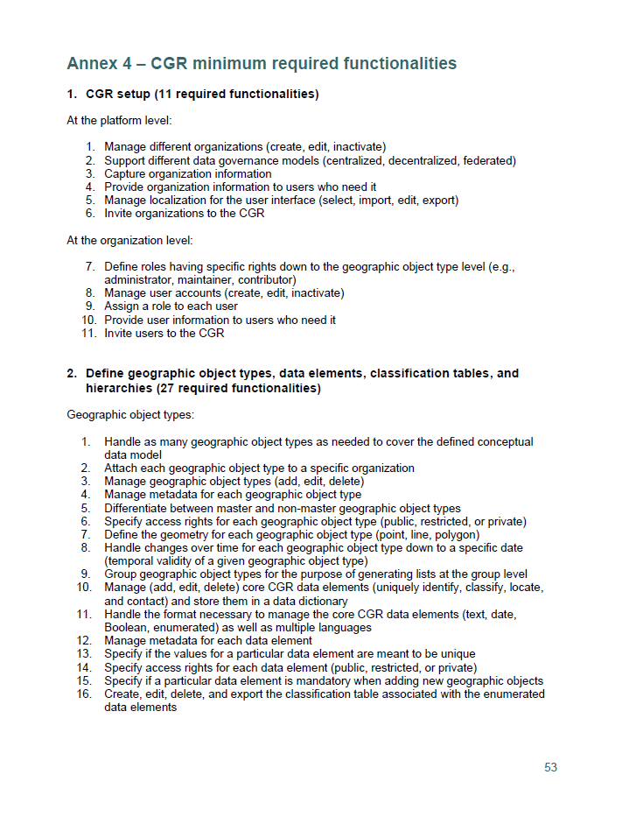
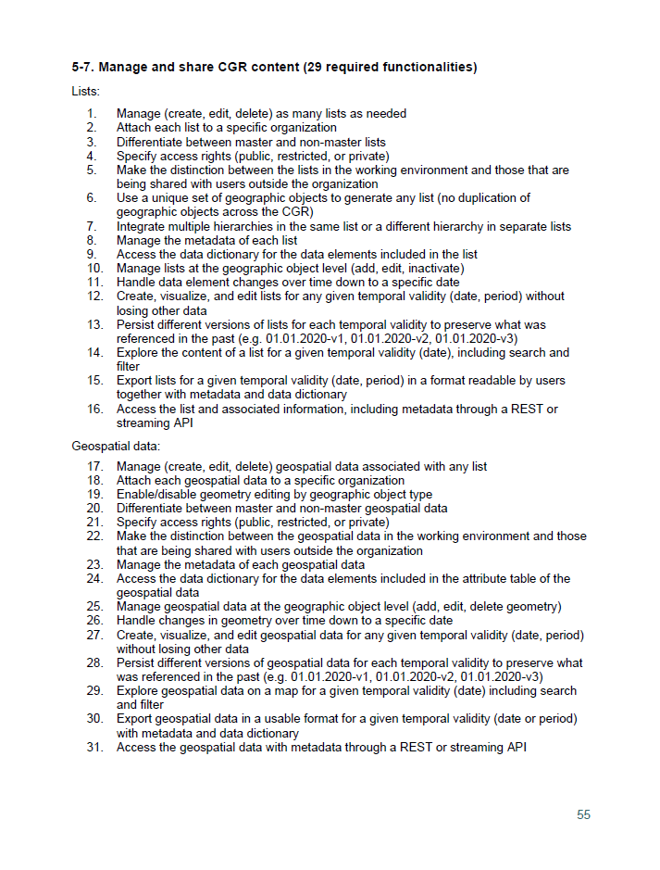
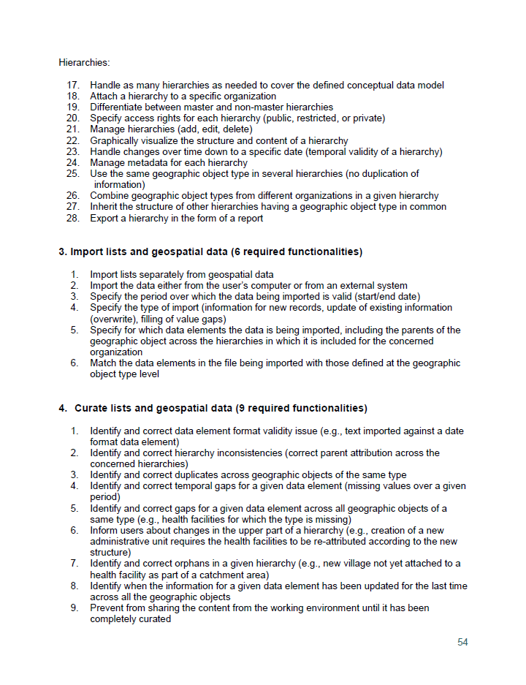
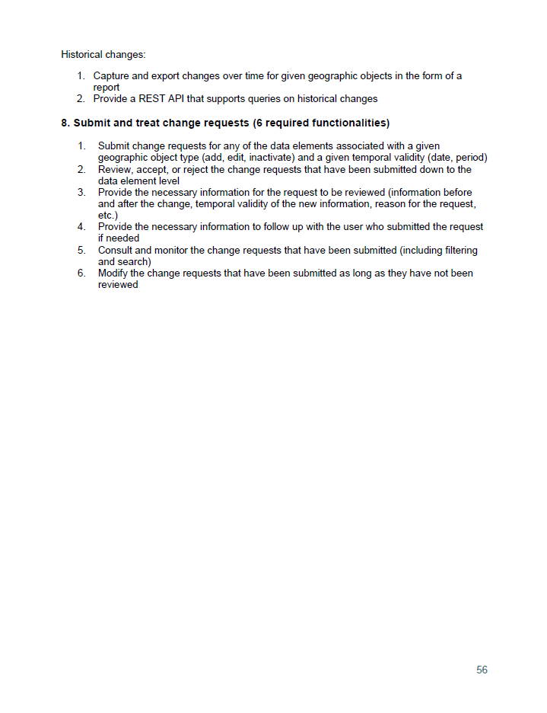
Rekizitu funsionál sira - CGR
93 ezijénsia funsionál sira lahó nivel kritikalidade
13

Slide 14
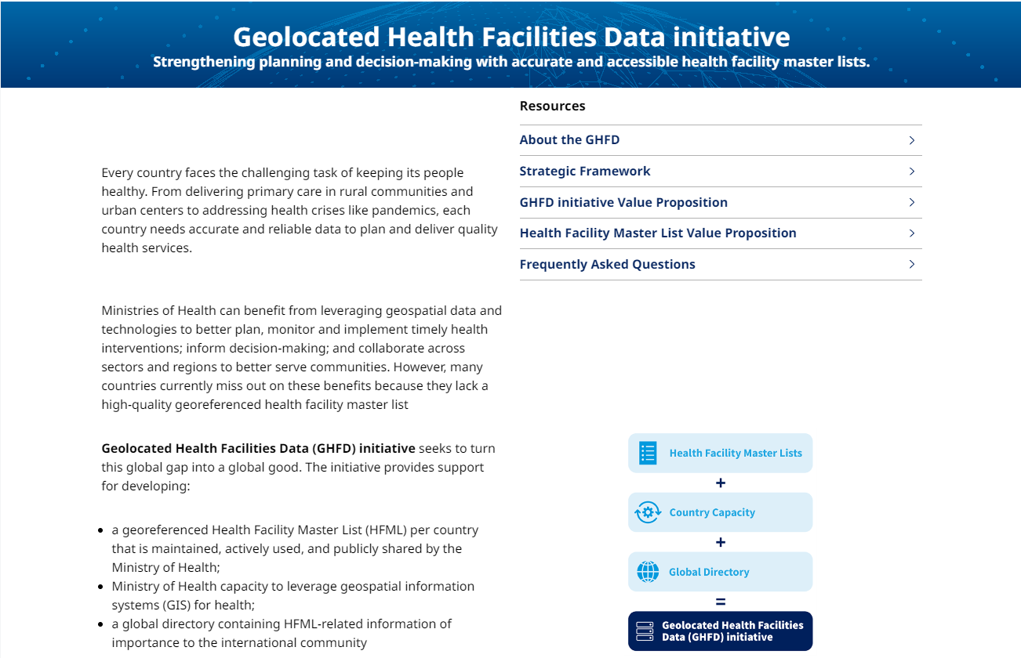
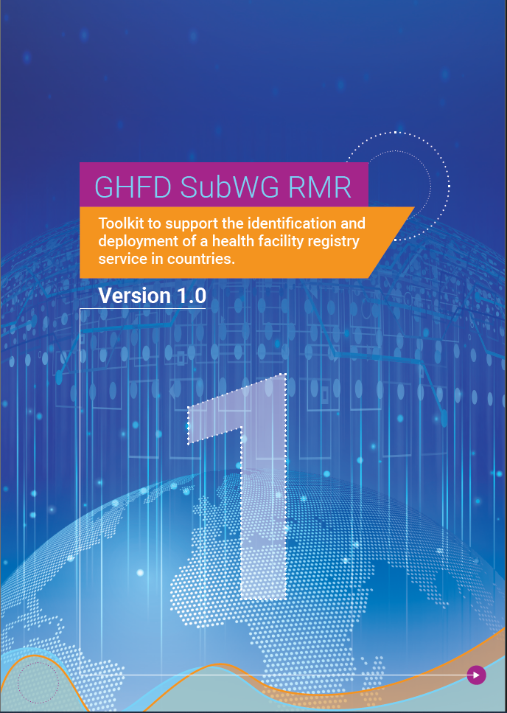
Define the functional requirements (how) of a registry
(example: registry for the master list of health facilities)
Ferramenta ba Health Facility Registry Service (HFRS)
Pakote Rekursu Lista Fasilidade Mestre nian ne'ebé fó sai hosi OMS iha Janeiru 2017 lansa konseitu hosi Servisu Rejistu Fasilidade nian hanesan solusaun software ida ne'ebé rai no fahe Master Facility List (MFL)
1
Hanesan parte ida husi OMS atividade sira, Geolocated Health Facilities Data (GHFD) inisiativa estabelese Sub Working Group on Health Facility Registry Minimum Requirements (subWG RMR)
2
Feramenta atu suporta identifikasaun no implementasaun ba Health Facility registry Service (HFRS) iha nasaun sira ne’e moris husi aktividades husi Sub Working Group ida ne’e
Publika iha 2024 no asesivel ho livre hosi link ida-ne'e : https://www.unicef.org/digitalimpact/reports/health-facility-registry-toolkit
https://www.who.int/publications/i/item/-9789241513302
https://www.who.int/data/GIS/GHFD
14

Slide 15
Ferramenta ba Health Facility Registry Service (HFRS)
Konteudu
Introdusaun (konseitu, kazu sira uza nian no benefísiu sira)
Etapa 1 – Estabelese grupu serbisu tékniku ida
Etapa 2 – Define rezultadu sira ne'ebé hein (estratéjiku no tékniku)
Etapa 3 – Avalia ambiente habilitasaun atuál (kuadru geo-habilitasaun HIS)
Etapa 4 – Define saida maka HFRS presiza atu halo (Ekosistema dadus, fluxu tarefa, papél utilizadór, ezijénsia funsionál no la'ós funsionál)
Etapa 5 – Buka solusaun IT ne'ebé apropriadu
Etapa 6 – Dezenvolve planu implementasaun, monitorizasaun no avaliasaun no komunikasaun
Etapa 7 – Komprende no jere risku sira
Organiza hanesan prosesu ida hodi orienta nasaun sira atu hili solusaun IT ne'ebé apropriadu hodi serve hanesan HFRS
15

Slide 16
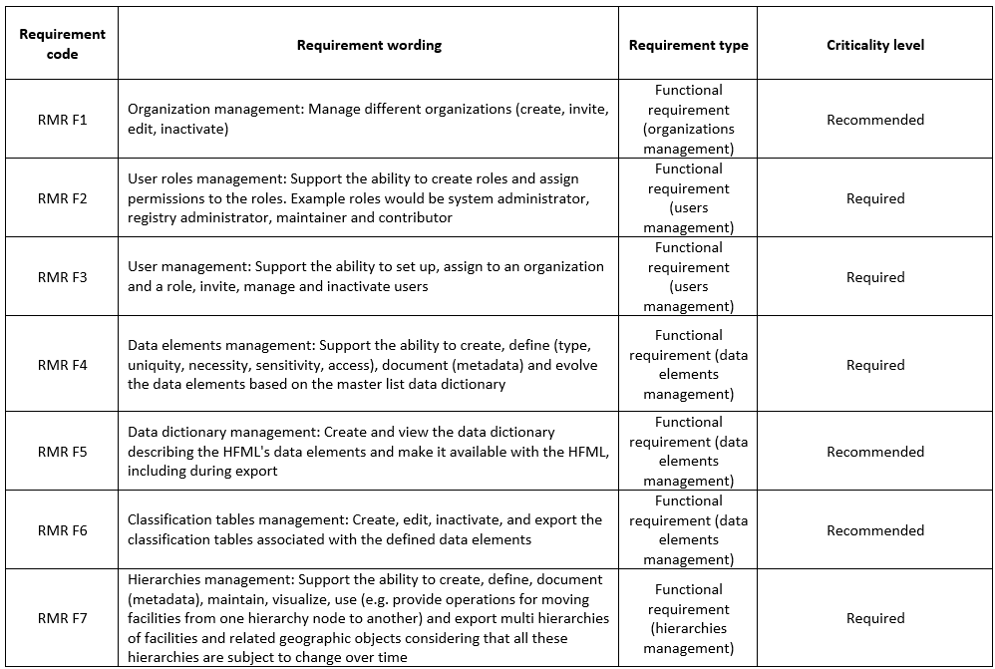
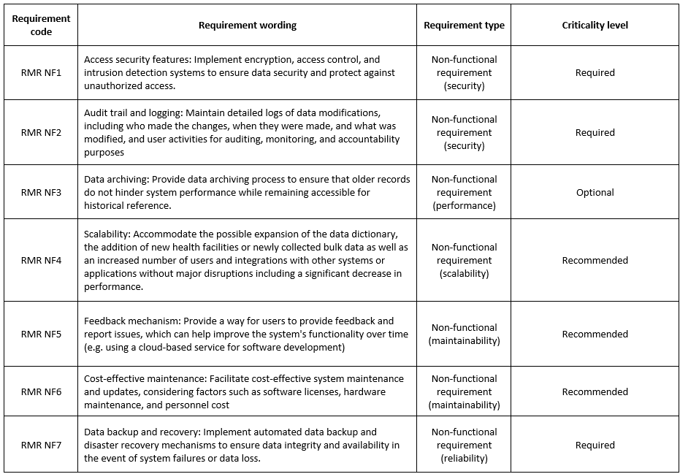
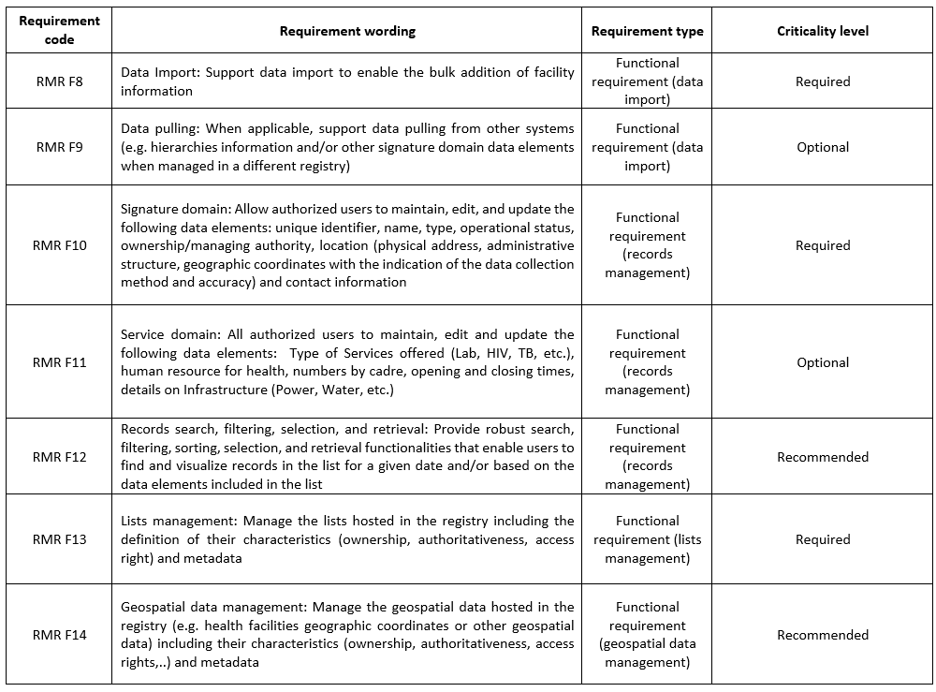
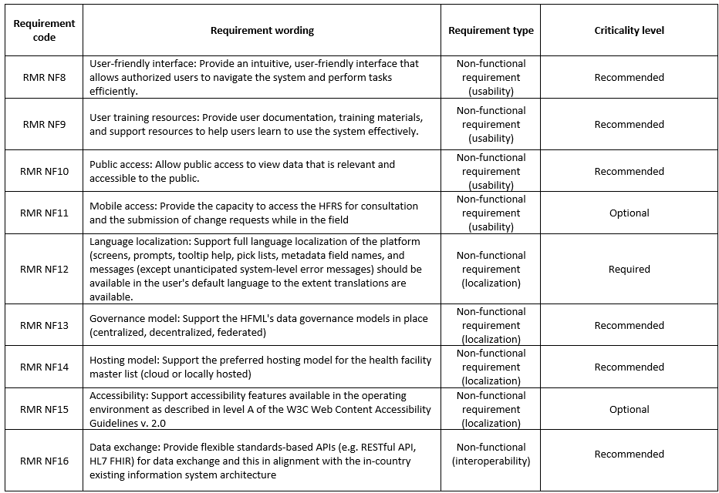
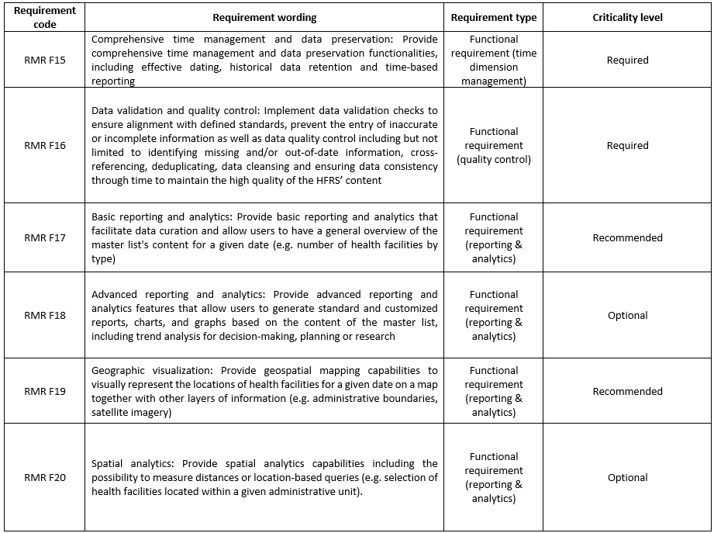
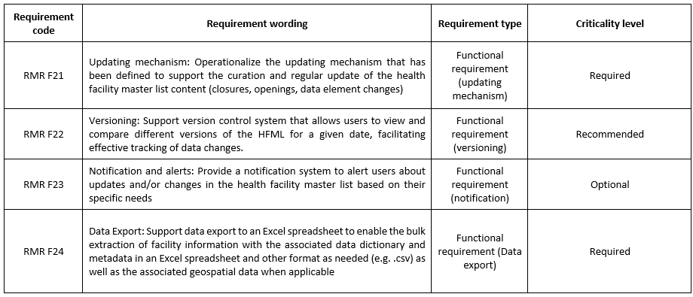
Define the functional requirements (how) of a registry
(example: registry for the master list of health facilities)
Rekizitu funsionál no la funsionál sira - HFRS
Rekizitu funsionál sira: Karakterístika produtu nian ka funsaun sira ne'ebé maka dezenvolvedor sira tenke implementa atu permite utilizadór sira atu kumpre sira nia knaar sira
Rekizitu sira ne'ebé la funsionál: Rekizitu sira ne'ebé deskreve oinsá sistema ida tenke hala'o
Also applicable to a CGR
24 rekizitu funsionál no 16 la funsionál ho nivel kritikalidade ne'ebé rekomenda
16

